Slide 1
Mozak
Manuela Buković, patricia suntešić i Andrea iljić 8.a

Slide 2
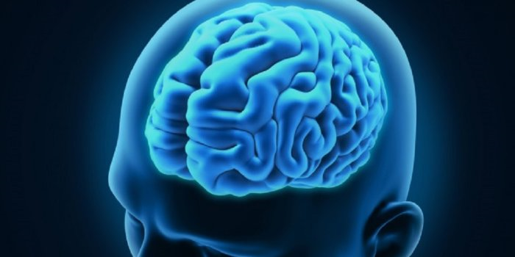
Što je mozak?
Mozak je središte živčanog sustava svih kralježnjaka i većine beskralježnjaka.
Mozak je najvažniji organ za čovjekovu sposobnost razmišljanja.

Slide 3
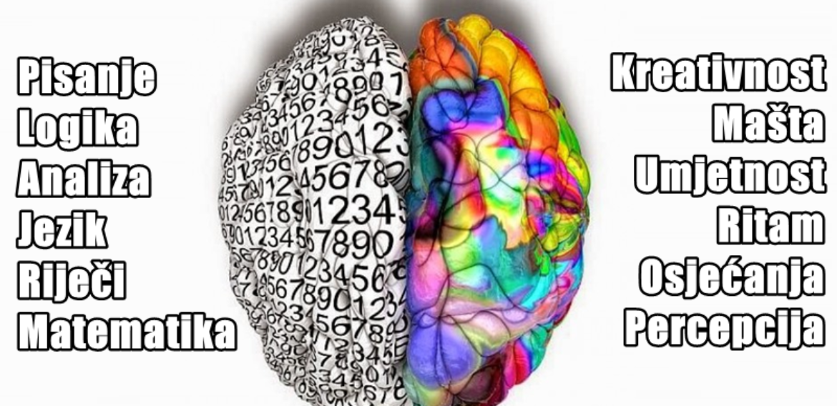
Funkcije (uloga) mozga
Čovjekov mozak omogućuje daleko naprednije funkcije u usporedbi s mozgom bilo koje druge vrste.
Upravlja voljnim ili svjesnim pokretima, odnosno cijelim našim tijelom.

Slide 4
Moždana središta (moždani centri)
Svako moždano središte ima neku ulogu, stoga razlikujemo:
-središte za vid
-središte za sluh
-središte za kretanje
-središte za govor
Moždana središta lijeve polutke upravljaju desnom stranom tijela, a moždana središta desne polutke lijevom stranom tijela.

Slide 5
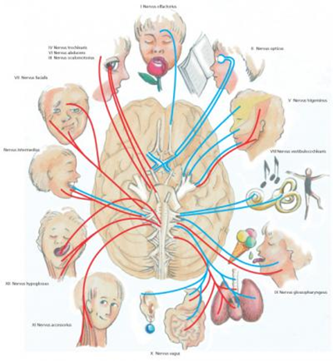

Slide 6
Razvoj mozga
Razvoj mozga započinje prije rođenja, a do treće godine njegov se rast i razvoj odvijaju nevjerojatnom brzinom.
Ovisi o kombinaciji naslijeđa, prehrane i iskustva na koje utječe okolina.
Iako mozak cijeloga života ostaje plastičan, u djetinjstvu je najotvoreniji za nova iskustva.
To ilustrira i činjenica da djeca koja imaju priliku učiti strani jezik u dobi od 3 do 7 godina na različitim testovima jezika postižu uspjeh jednak onima kojima je to materinski jezik.

Slide 7
Zanimljivosti
Mozak odrasle osobe u prosjeku teži 1500 grama
Čini svega 2% našega tijela, a istodobno potroši 20% tjelesnih zaliha glukoze.
Mozak sadrži 100 milijardi neurona
Mozak je potpuno različit od drugih organa jer stvara naše misli, osjećaje, dojmove…

Slide 8
Pitanja za ponavljanje
Što je mozak?
-Mozak je središte živčanog sustava svih kralježnjaka i većine beskralježnjaka.
Čime upravlja mozak?
-Upravlja voljnim ili svjesnim pokretima, odnosno cijelim našim tijelom.
Nabroji nekoliko moždanih središta!
-Središte za vid, središte za sluh, središte za kretanje, središte za govor…

Slide 9
Podatke prikupili sa:
http://www.istrazime.com/razvojna-psihologija/uvjeti-odrastanja-i-razvoj-mozga/
Wikipedia
Udžbenik biologije za 8. razred

